Slide 1
책상 앉은 자세 분류기
웹사이트 제작
2023-06-19 양진모

Slide 2
목차
올바른 자세의 중요성
웹사이트 제작 과정 및 요소
데이터 수집
애플리케이션 시연
대시보드
제한점 및 향후 목표

Slide 3

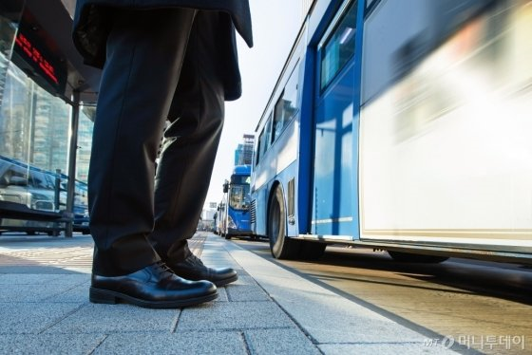
올바른 자세의 중요성
https://chiro-trust.org/joint-pain/5-exercises-to-fight-forward-head-posture/
https://news.mt.co.kr/mtview.php?no=2019120516503255583
전자기기 뗄 수 없는 현대 사회
스마트폰, 컴퓨터
기타 장시간 동일한 자세 유지
공부, 독서, 대중교통 대기
통증, 체형변형, (병원)내원
Notes:
앉은 자세: 거북목, 편평등, 골반비대칭, 승모근 통증 등

Slide 4
웹사이트 제작 과정
Selenium
웹사이트
데이터
서버
COCO SSD,
MoveNet
서버
웹캠
파이썬 Keras 분류 모델
다운로드
TensorFlow.js
API
TensorFlow.js
분류 모델
서버
웹사이트
대시보드
실시간

Slide 5
데이터 수집 애플리케이션 시연 대시보드

Slide 6
제한점 및 향후 목표
데이터베이스 서버 접속량 제한 해결
일반화를 위한 새로운 이미지 수집 방법 고안
Looker Studio 추가 차트 생성

Slide 7
감사합니다

